Slide 1

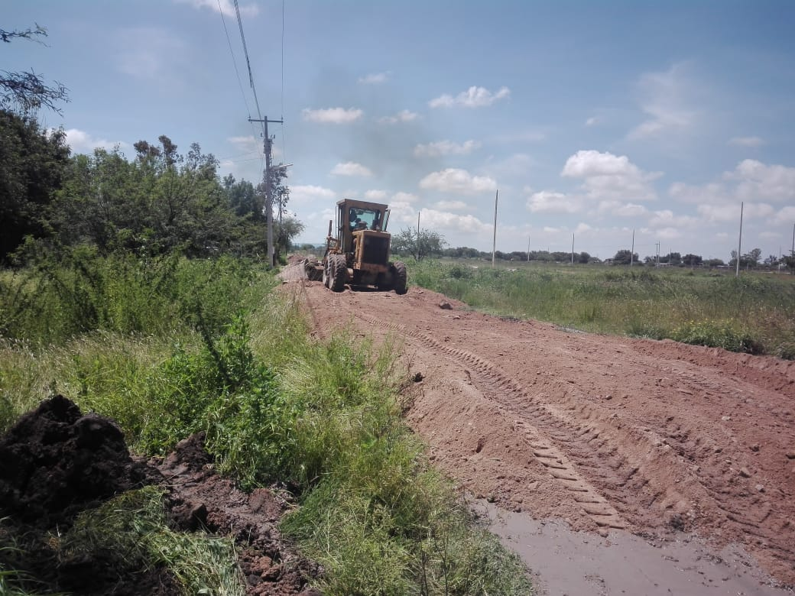
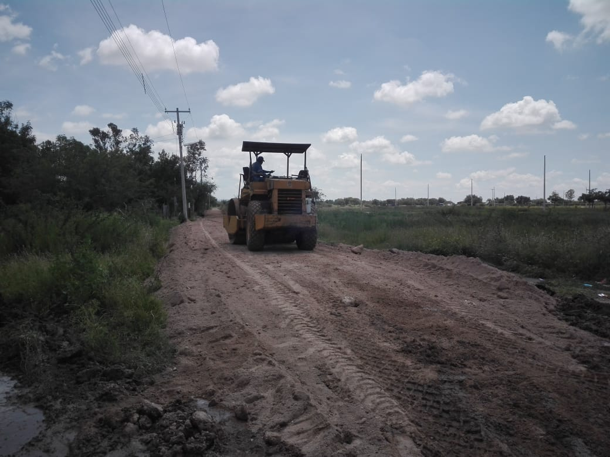
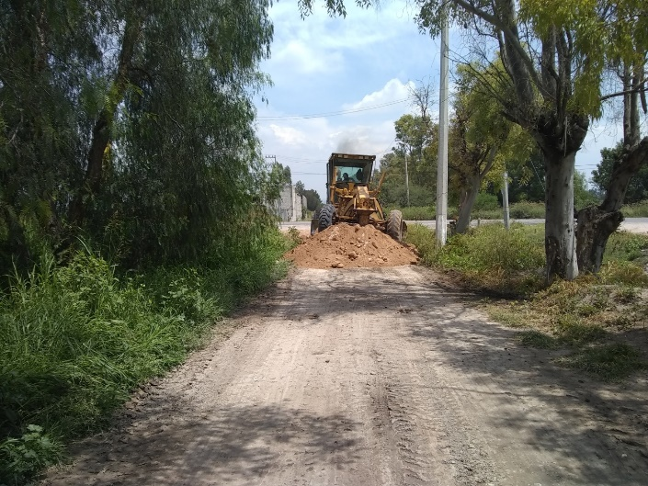
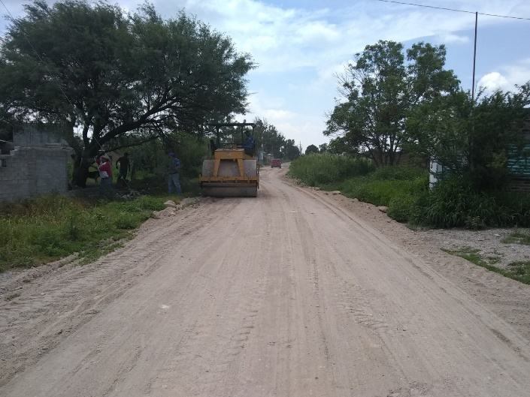
REPORTE MES DE SEPTIEMBRE
MAQUINARIA
REVESTIMIENTO CON TEPETATE EN LA COMUNIDAD EL MEZQUITILLO
FECHA INICIO
CONCEPTO
UNIDAD
CANTIDAD
FECHA TERMINO
03/09/2019
CALLE EMILIANO ZAPATA
CALLE VICENTE GUERRERO
M2
M2
1,065
825
04/09/2019

